Slide 1
ПОСТРОЕНИЕ ПРЯМОУГОЛЬНИКА ОТ ДВУХ ПРЯМЫХ УГЛОВ
ПРЯМОУГОЛЬНАЯ
КОРОБКА
Технология
2 класс

Slide 2
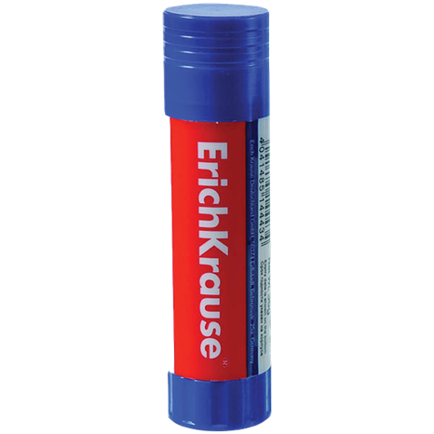
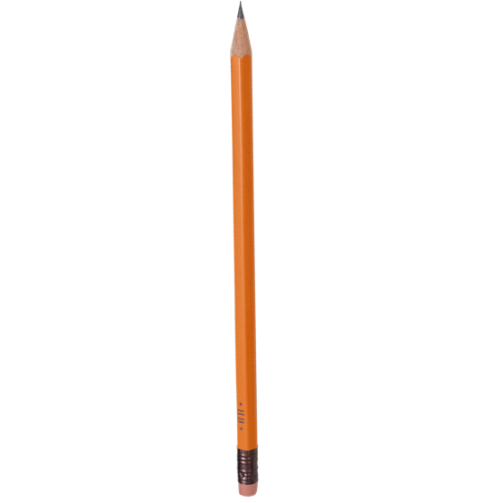
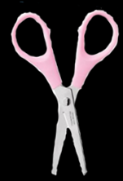
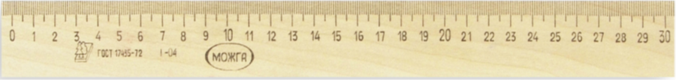
ПРОВЕРИМ ПОДГОТОВКУ К УРОКУ

Slide 3
ЗАДАНИЕ:
1.НАЗОВИТЕ ИЗОБРАЖЕННЫЕ ФИГУРЫ
2.РАЗДЕЛИТЕ ФИГУРЫ НА ДВЕ ГРУППЫ
1
2
3
5
4

Slide 4
ЧТО ОБЪЕДИНЯЕТ ФИГУРЫ В ГРУППАХ?
1
3
2
5
4

Slide 5
ОПРЕДЕЛИТЕ,
ГДЕ У ПРЯМОУГОЛЬНИКА ДЛИНА,
А ГДЕ ШИРИНА
Б
А
А – ДЛИНА
Б - ШИРИНА

Slide 6
ОПРЕДЕЛИТЕ
ДЛИНУ И ШИРИНУ ПРЯМОУГОЛЬНИКОВ
1
5см
2
8 см
7 см
6 см

Slide 7
ЗАДАНИЕ:
НА ЛИСТЕ КАРТОНА ПОСТРОИТЬ ПРЯМОУГОЛЬНИК ЗАДАННЫХ РАЗМЕРОВ
1
23 см
2
18 см
КАК НУЖНО РАСПОЛОЖИТЬ ЛИСТ КАРТОНА?

Slide 8
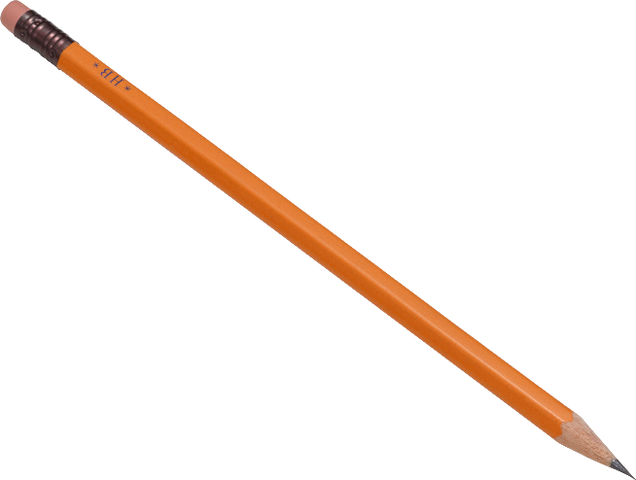

КАКИЕ ИНСТРУМЕНТЫ
НАМ НУЖНЫ ДЛЯ РАБОТЫ?

Slide 9
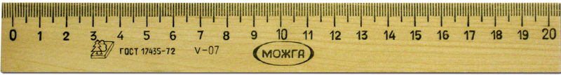
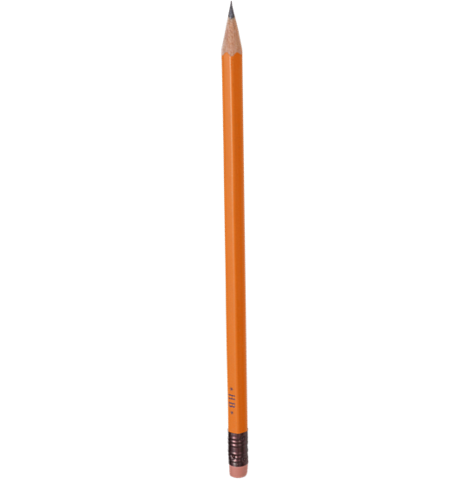
23 см
18 см

Slide 10

23 см
18 см

Slide 11
23 см
18 см

Slide 12
23 см
18 см

Slide 13
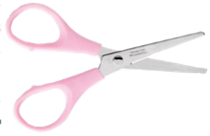

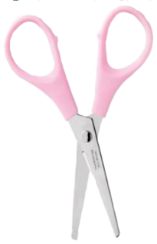
23 см
18 см

Slide 14
КАКОГО РАЗМЕРА ПРЯМОУГОЛЬНИК
ИЗ КАРТОНА МЫ ПОЛУЧИЛИ?
23 см
18 см

Slide 15
ЧЕМ ОТЛИЧАЕТСЯ ПОЛУЧЕННЫЙ ПРЯМОУГОЛЬНИК ОТ ИЗОБРАЖЕННОГО ?
КАК НАЗЫВАЮТСЯ ЛИНИИ, ИЗОБРАЖЕННЫЕ НА ПРЯМОУГОЛЬНИКЕ?

Slide 16




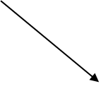
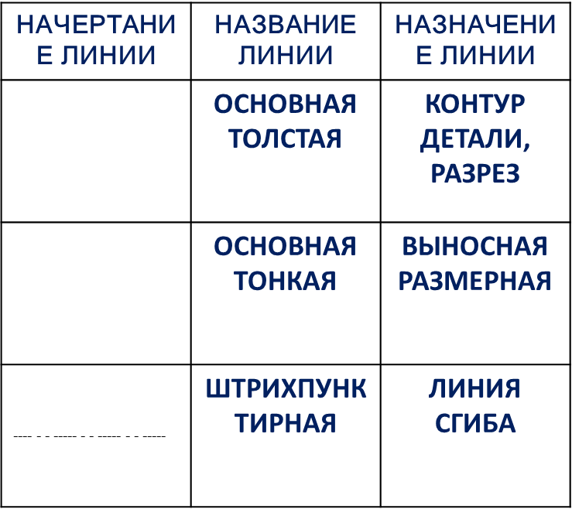

ЛИНИИ ЧЕРТЕЖА

Slide 17
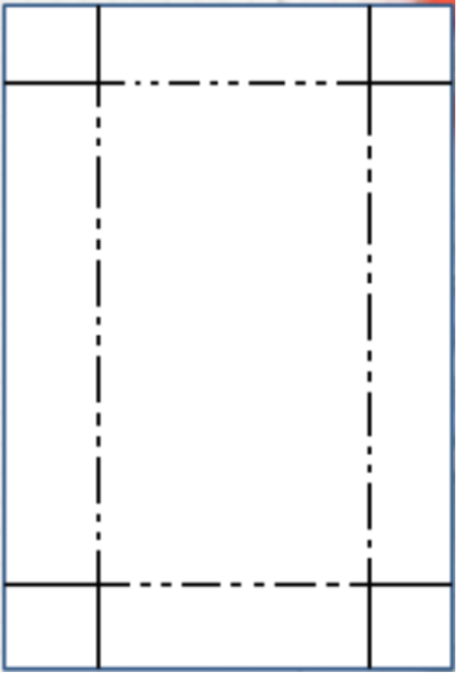
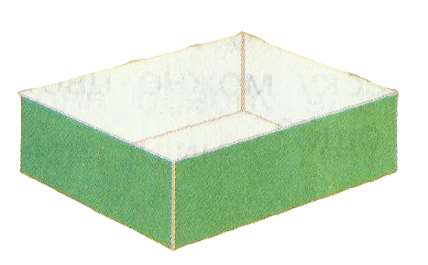
ЧТО МЫ ПОЛУЧИМ,
ЕСЛИ ВЫПОЛНИМ ДЕЙСТВИЯ
ПО ЛИНИЯМ ЧЕРТЕЖА?
РАЗВЕРТКА
КАК ИЗ ПРЯМОУГОЛЬНИКА ПОЛУЧАЕТСЯ ОБЪЕМНАЯ КОРОБКА?

Slide 18
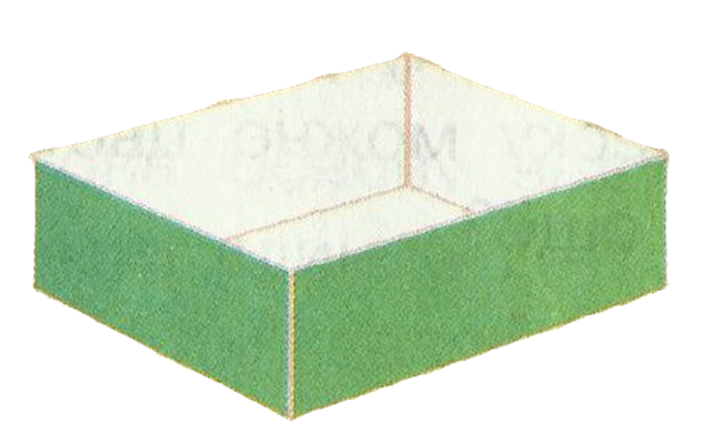

ОПРЕДЕЛИТЕ СООТВЕТСТВУЮЩИЕ ЧАСТИ
НА КОРОБКЕ И НА РАЗВЕРТКЕ
ДНО
?
БОКОВАЯ ЧАСТЬ

Slide 19

ИЗМЕРЬТЕ,
ЧЕМУ РАВНЫ БОКОВЫЕ СТОРОНЫ КОРОБКИ?
4 СМ
?
4 СМ

Slide 20
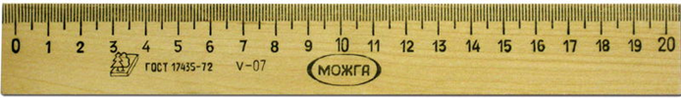
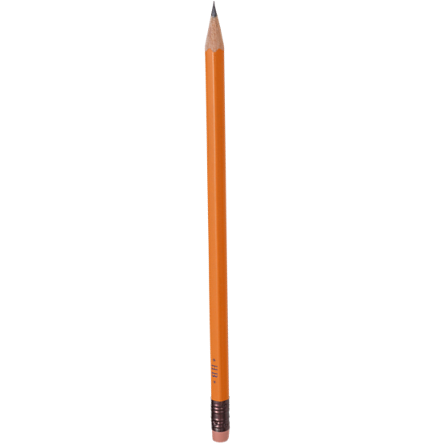
ЗАДАНИЕ:
ПОСТРОИТЬ ЛИНИИ РАЗВЕРТКИ

Slide 21
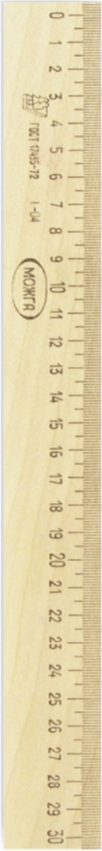
ЗАДАНИЕ:
ПОСТРОИТЬ ЛИНИИ РАЗВЕРТКИ

Slide 22
ЧТО НЕОБХОДИМО СДЕЛАТЬ НА РАЗВЕРТКЕ, ЧТОБЫ МОЖНО БЫЛО СЛОЖИТЬ КОРОБКУ?
СОГНУТЬ
РАЗРЕЗАТЬ

Slide 23
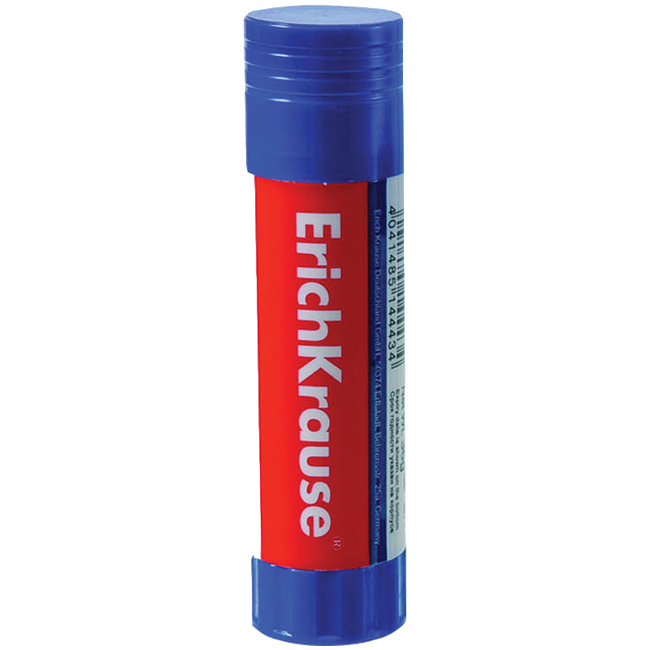
КАКИЕ ЧАСТИ РАЗВЕРТКИ НЕОБХОДИМО СМАЗАТЬ КЛЕЕМ, ЧТОБЫ СКЛЕИТЬ КОРОБКУ?

Slide 24
ЗАДАНИЕ:
СКЛЕИТЬ КОРОБКУ

Slide 25
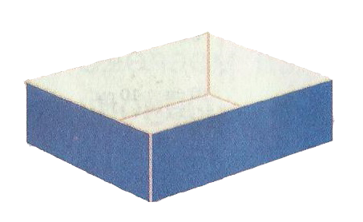
Т
ВОРЧЕСКОЕ
З
АДАНИЕ:
А = 10 СМ
Б = 8 СМ
В = 4 СМ
В
Б
А
?
?
ОПРЕДЕЛИТЕ, КАКОГО РАЗМЕРА ПРЯМОУГОЛЬНИК НУЖЕН ДЛЯ ЭТОЙ КОРОБКИ?

